Slide 1
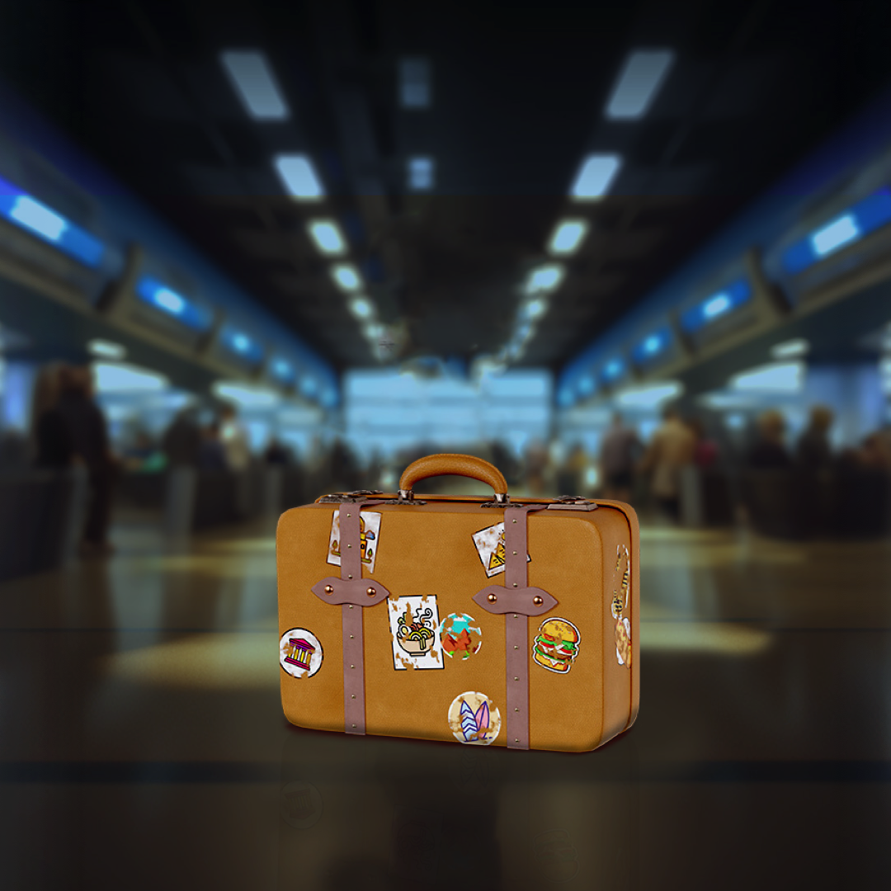
^{Po udhëtoni}
^{jashtë Shqipëri-së?}

Slide 2

^{Bëni sa më shumë fotografi}
të bimëve tuaja të preferuara ...

Slide 3
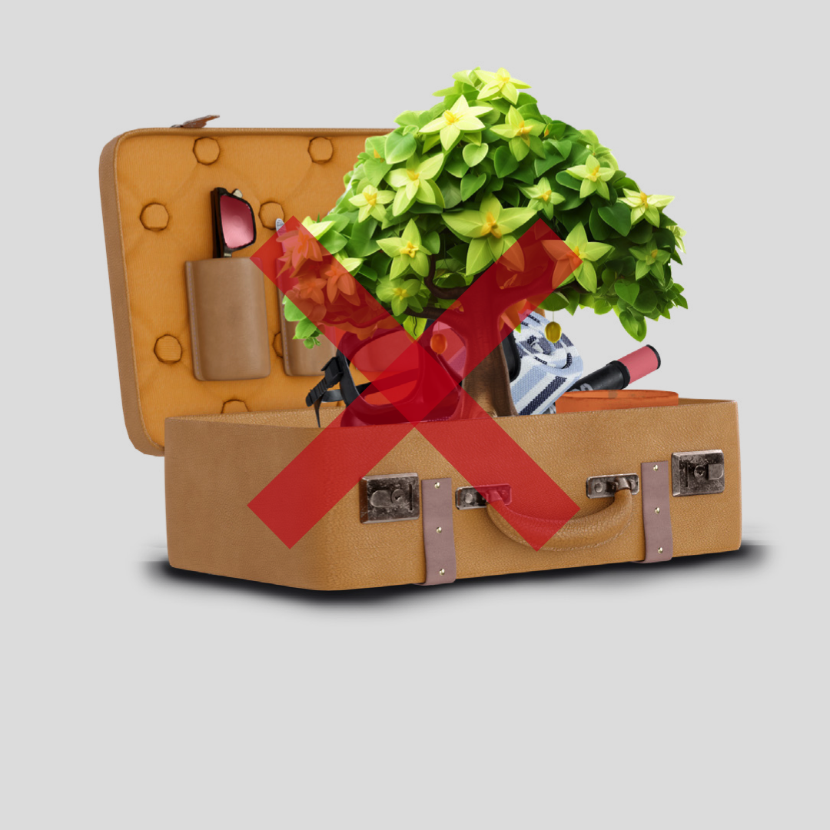
^{... por mos i merrni}
^{me vete.}

Slide 4
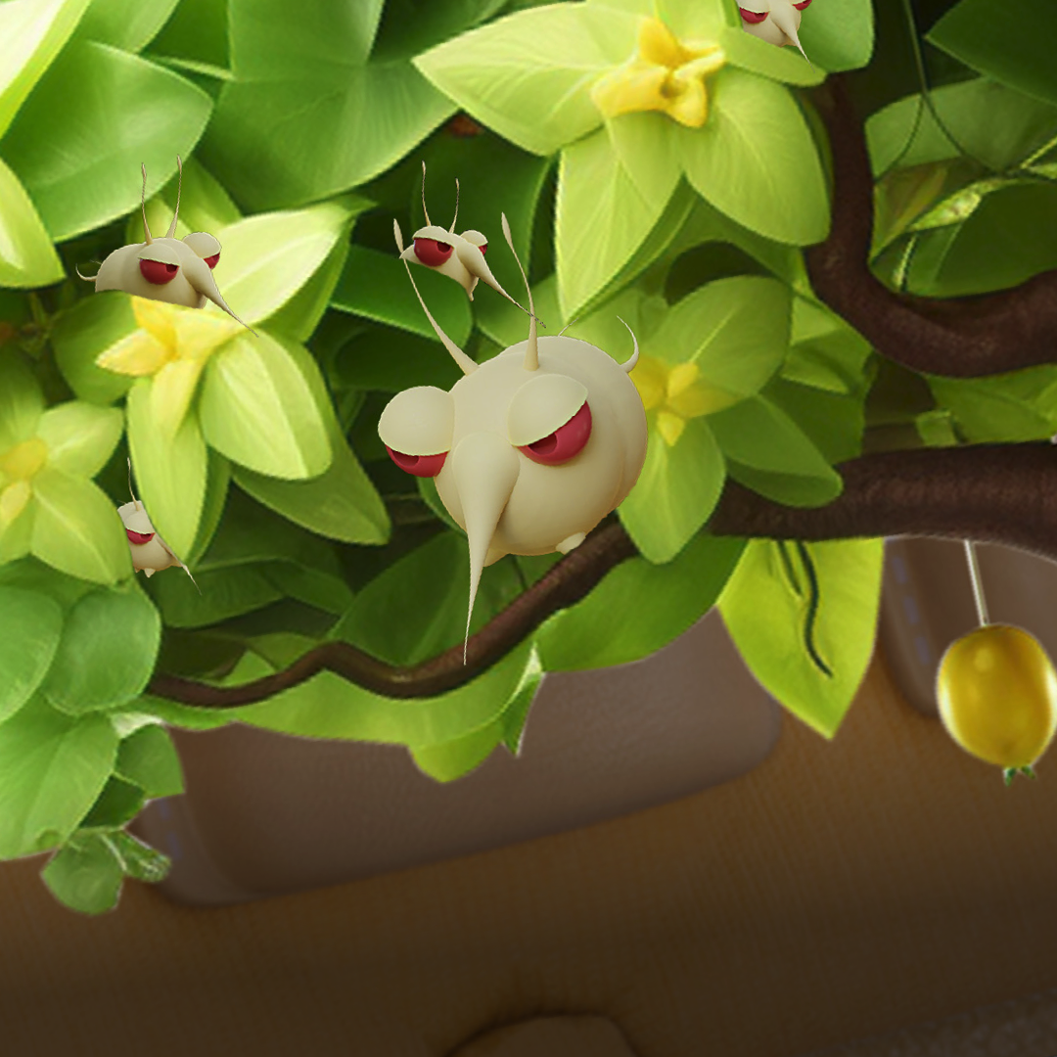
^{Duke i mbajtur ato në valixhe}
mund të përhapni parazitë të rinj
.

Slide 5
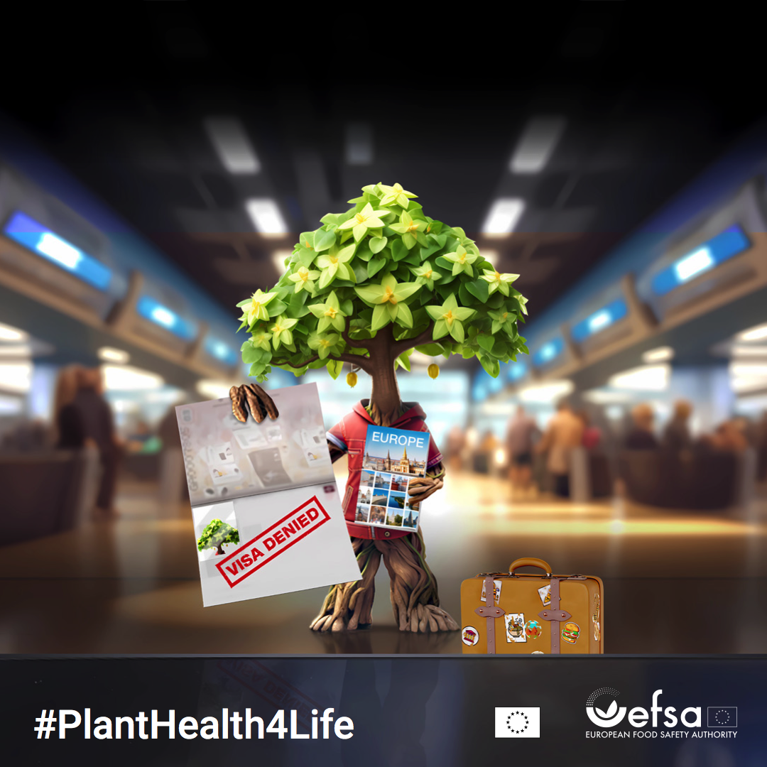
MBAJENI NATYRËN TË SHËNDETSHME, mos merrni bimë me vete në shtëpi

